Slide 1

«Техническое творчество – это здорово!»
Викторина
«Дети и техника»
Островская Виктория Яковлевна
ГУО «Средняя школа №28 г. Бреста»

Slide 2


Выберите одну из предметных областей:
Техническое
конструирование
Техническое
моделирование
Робототехника

Slide 3
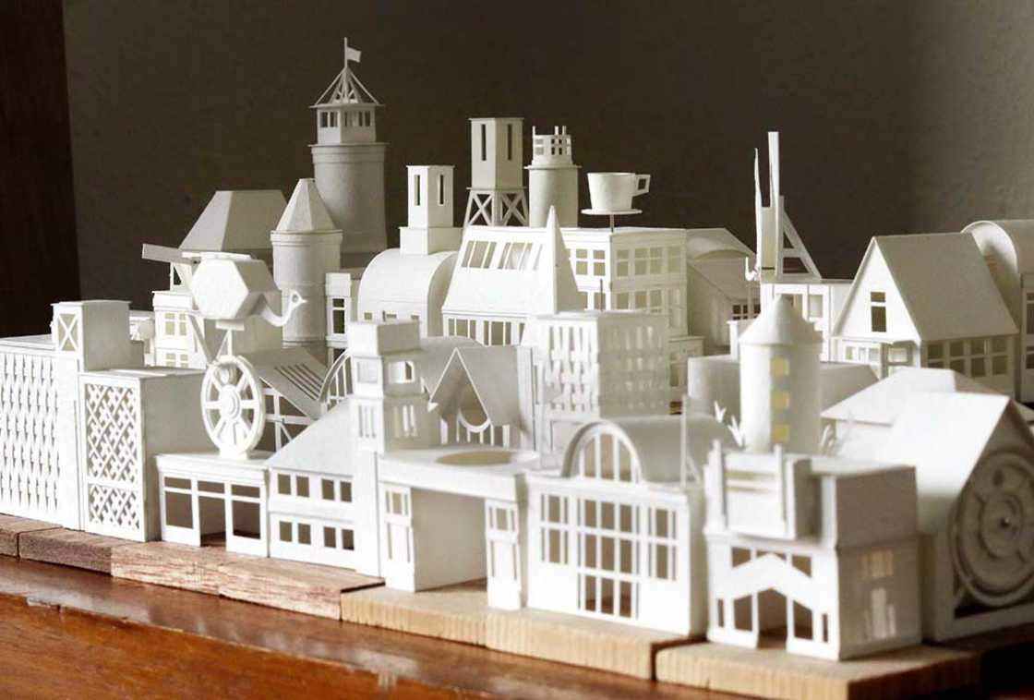

Техническое конструирование
ИСПЫТАНИЕ 1
ИСПЫТАНИЕ 2
ИСПЫТАНИЕ 3

Slide 4
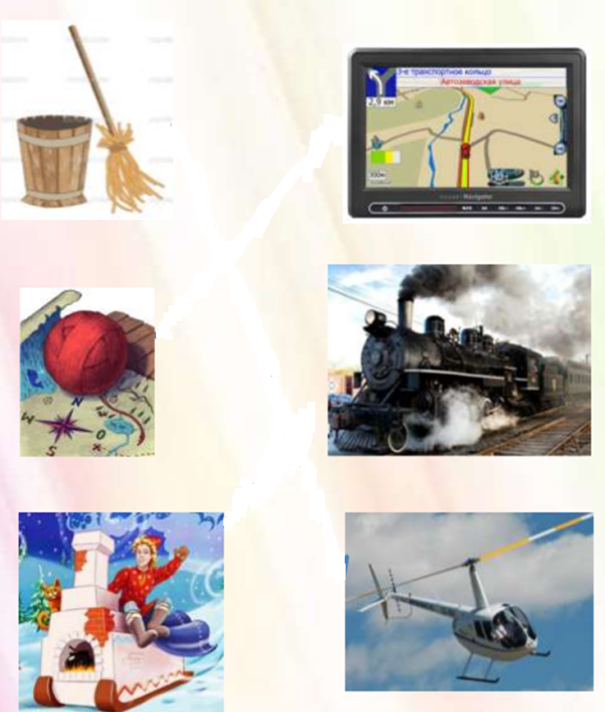

ИСПЫТАНИЕ 1 «Что было и что стало»
Назови волшебный предмет,
сказку, где он встречается.
Угадай техническое устройство,
которое изобрели инженеры
в наше время.

Slide 5
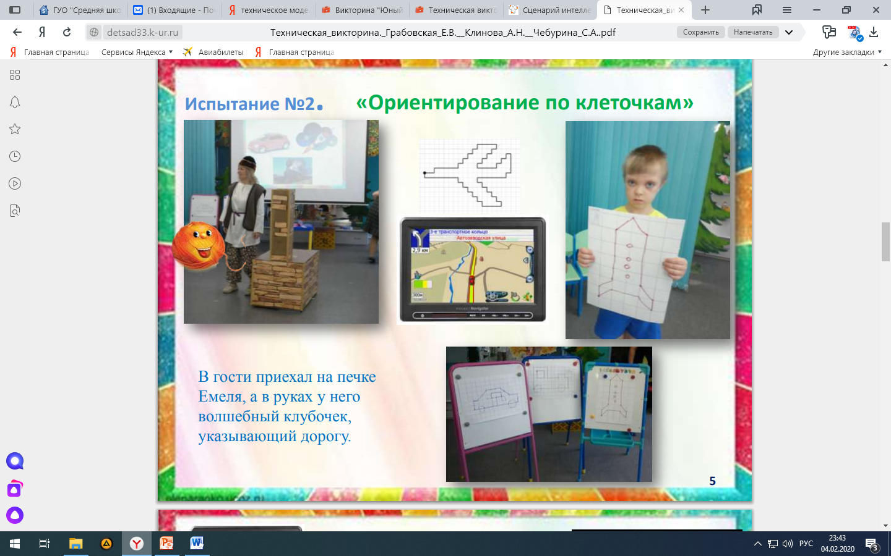
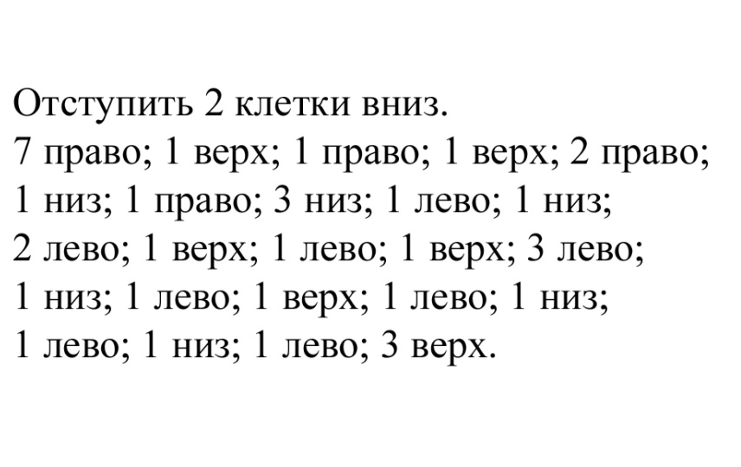
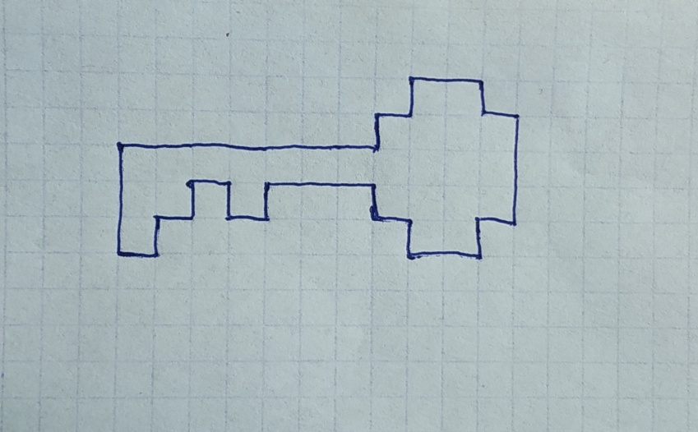
ИСПЫТАНИЕ 2 «Ориентирование по клеточкам»
Какой получится рисунок?
ПРАВИЛЬНЫЙ
ОТВЕТ
КЛЮЧИК

Slide 6
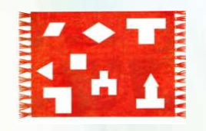
ИСПЫТАНИЕ 3 «ЗАПЛАТКА НА КОВЕР-САМОЛЕТ»
Есть ковер-самолет, правда, ковёр - дырявый.
Необходимо с помощью геометрических фигур (вырезать на листе) подобрать «заплатку».

Slide 7
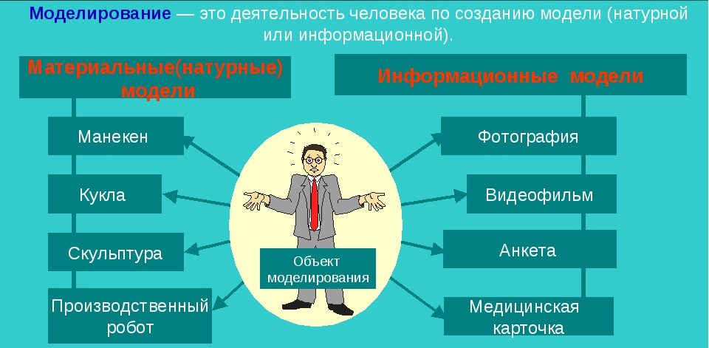
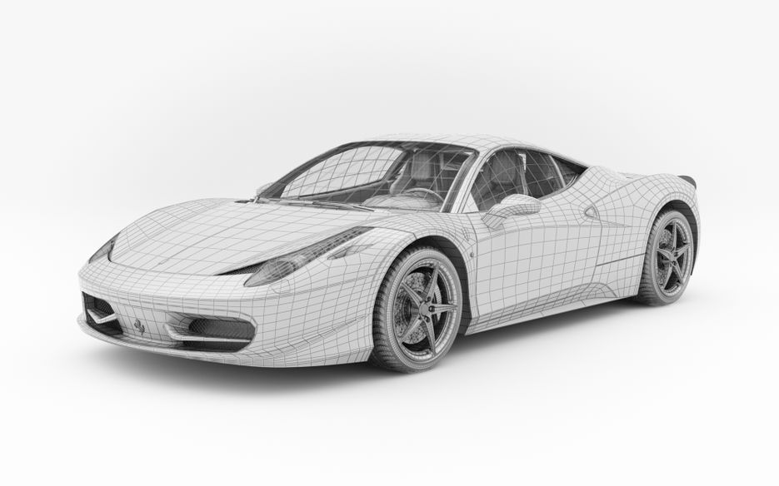
Техническое моделирование
Вопрос:
Приведите примеры материальной
и информационной моделей.

Slide 8
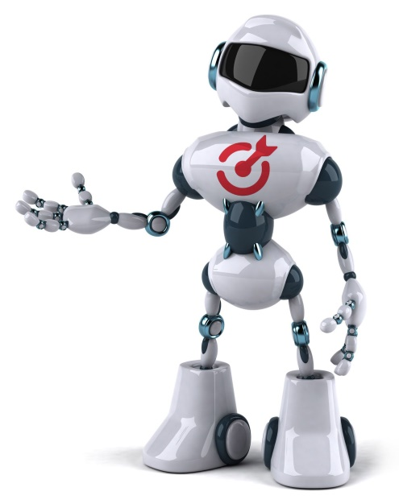
робототехника
БЛИЦ – ОПРОС
ВОПРОС 1
ВОПРОС 2
ВОПРОС 3
ВОПРОС 4
ВОПРОС 5

Slide 9

ВОПРОС 1
Из какого языка пришло слово «РОБОТ»?
А) Латинского
Б) Чешского
В) Греческого
Чтобы перейти к следующему вопросу, нажмите на кнопку

Slide 10
ВОПРОС 2
Подвижный робот, использующий для передвижения единственное сферическое колесо, и постоянно самобалансирующий на нём как в движении, так и в покое.
А) Шаробот
Б) Колесобот
В) Круглобот
Чтобы перейти к следующему вопросу, нажмите на кнопку

Slide 11
ВОПРОС 3
Что называют «мышцами» робота?
А) Приводы
Б) Колеса
В) Нанотрубки
Чтобы перейти к следующему вопросу, нажмите на кнопку

Slide 12
ВОПРОС 4
Как называется робот, который добрался до границ нашей Солнечной системы?
А) Венера
Б) Вояджер
В) Аполлон 10
Чтобы перейти к следующему вопросу, нажмите на кнопку

Slide 13
ВОПРОС 5
Героем какого фильма был робот R2D2?
А) Терминатор
Б) Приключения Электроника
В) Звездные войны
Чтобы перейти к следующему вопросу, нажмите на кнопку

Slide 14

Спасибо за внимание!

